Slide 1
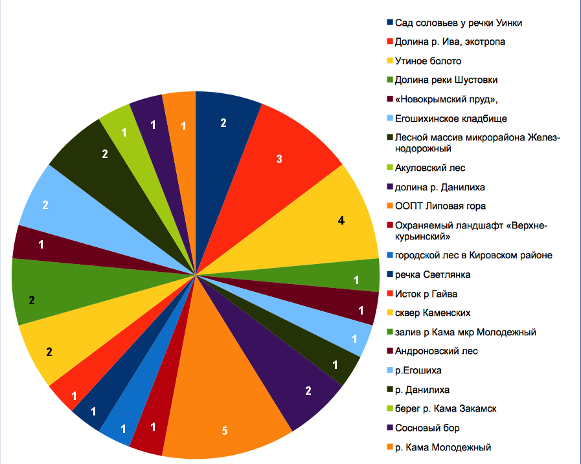
22 природные территории стали объектами внимания участников
I конкурса
Notes:
Пермское региональное отделение Общероссийской общественной организации "ЦЕНТР ЭКОЛОГИЧЕСКОЙ ПОЛИТИКИ И КУЛЬТУРЫ"
1

